Slide 1
Иллюзии восприятия
Попов В.Д., БСМО-02-21

Slide 2
Иллюзии восприятия в психологии
Иллюзии восприятия — это искаженная оценка реальных образов, их несоответствие тому, какими они являются на самом деле.
Иллюзии могут возникать на уровне любого из органов чувств — они бывают слуховыми, тактильными, вкусовыми, обонятельными, зрительными.
Наиболее распространенными и изученными в психологии являются зрительные иллюзии.

Slide 3
Иллюзии невнимательности
Иллюзии невнимательности возникают при недостаточной концентрации внимания либо при нехватке информации, то есть в условиях, затрудняющих восприятие .
Иллюзии невнимательности исчезают сразу же, стоит человеку сосредоточиться на воспринимаемом предмете.

Slide 4
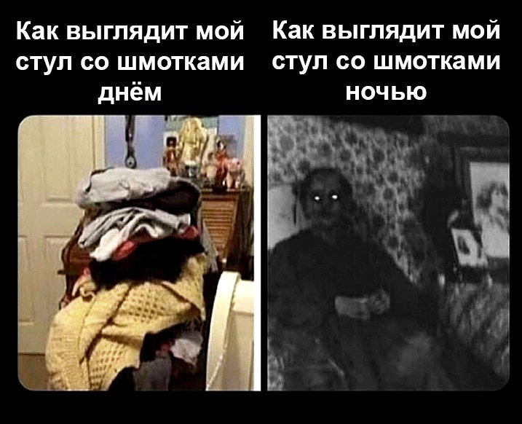
Аффективные иллюзии
Аффективные иллюзии проявляются при переживании аффекта, то есть необычного эмоционального состояния.
Аффективные иллюзии — нормальное явление для здоровых людей — особенно в ситуациях, которые воспринимаются как опасные, тревожные или волнительные.

Slide 5
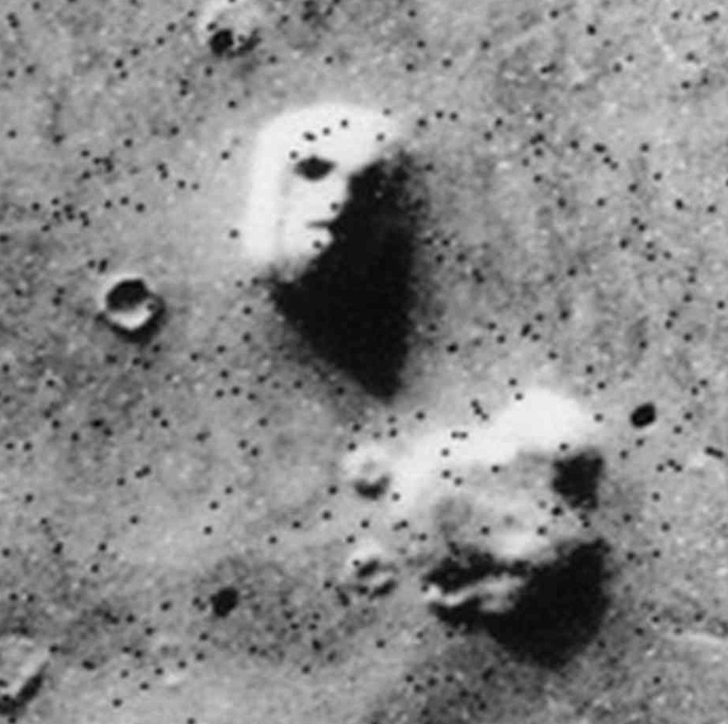
Парейдолические иллюзии
Парейдолические иллюзии — это иллюзорное восприятие реальных объектов.
Парейдолии возникают спонтанно, когда люди видят в случайных предметах различные образы, чаще всего — причудливо-фантастические.
Очень часто такие иллюзии возникают при галлюцинаторном помрачнении сознания, возникающем вследствие интоксикации алкоголем или психоактивными препаратами.

Slide 6
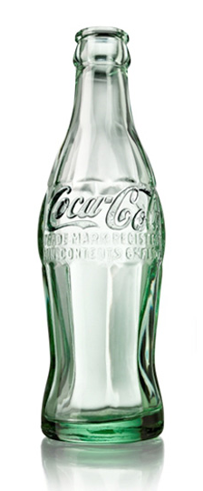
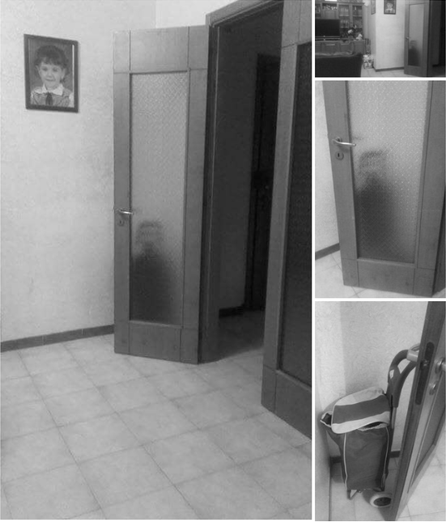
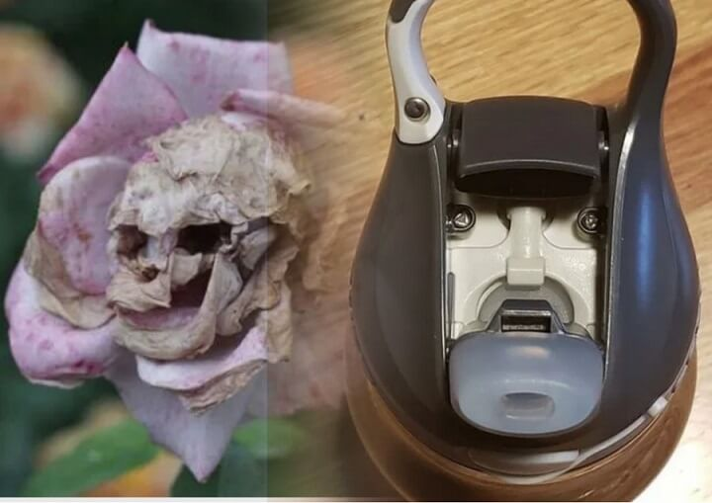
Парейдолические иллюзии

Slide 7
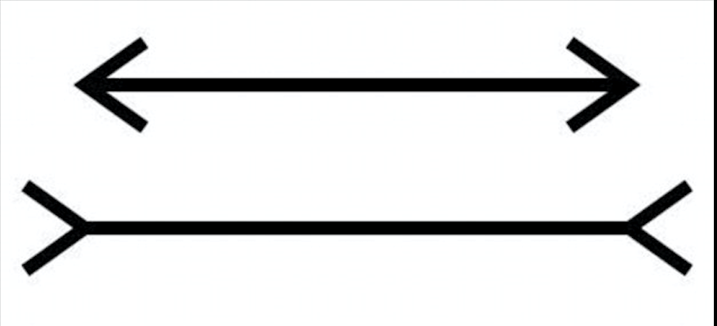
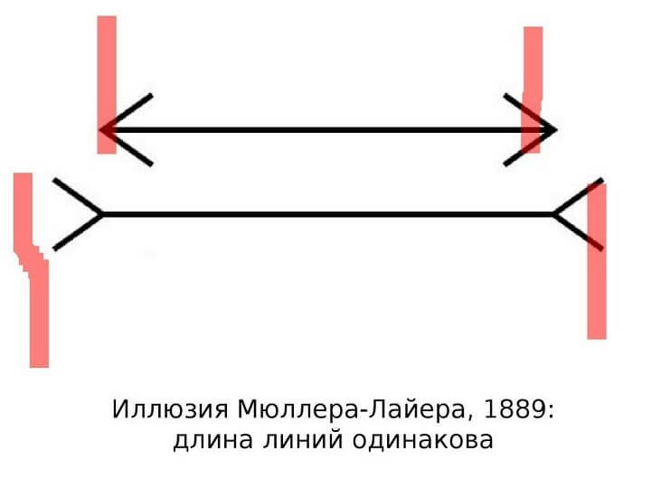
Оптико-геометрические иллюзии
Возникновение этих иллюзий связано с особенностями строения и работы органа зрения. Суть этих иллюзий в том, что видимые отношения фигур не совпадают с реальными.
Оптико-геометрические иллюзии не связаны с патологиями психики и возникают абсолютно у всех здоровых людей, поэтому их еще называют физиологическими.

Slide 8
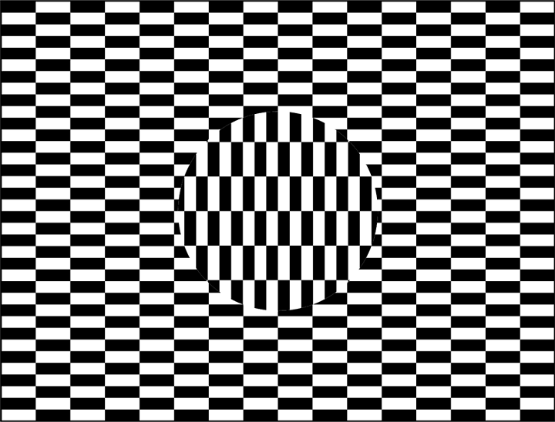
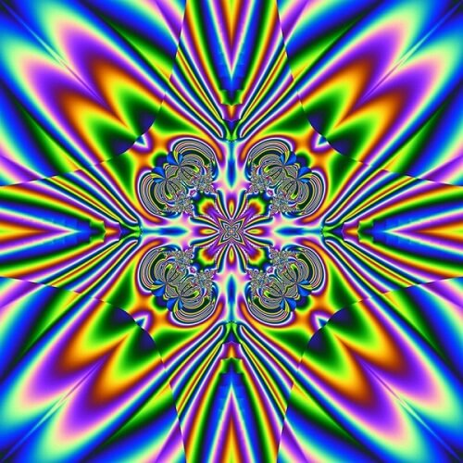
Оптико-геометрические иллюзии

Slide 9
Причины возникновения
В результате временных функциональных ошибок в работе центральной нервной системы — при переутомлении, стрессовом состоянии, недосыпе и т. д.;
Из-за конкурирующей сенсорной информации;
Интерсенсорные эффекты — объединение чувств для воспроизведения определенного общего воздействия;
Межсенсорное взаимодействие — взаимозависимое действие разных органов чувств для формирования целостного представления об объекте;
Стимуляция одного чувства вызывает иллюзию другого.

Slide 10
Оптико-геометрические иллюзии
Возникновение этих иллюзий связано с особенностями строения и работы органа зрения. Суть этих иллюзий в том, что видимые отношения фигур не совпадают с реальными.
Оптико-геометрические иллюзии не связаны с патологиями психики и возникают абсолютно у всех здоровых людей, поэтому их еще называют физиологическими.

